Slide 1
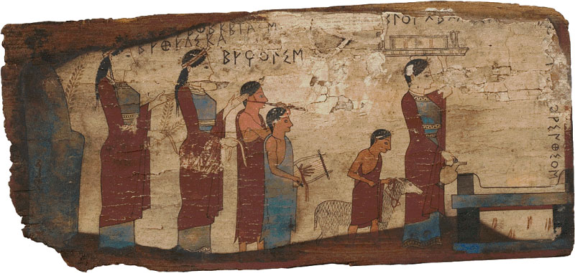
Πομπή πιστών που προσφέρει θυσίες στους θεούς (παράσταση σε ξύλο, Εθνικό Αρχαιολογικό Μουσείο Αθήνας)

Slide 2
http://users.sch.gr/ipap/Ellinikos%20Politismos/Yliko/Theoria%20arxaia/metafraseis%20b%20gym/b08xm.htm

Slide 3
8η Ενότητα, Η γένεση της θρησκείας και της δικαιοσύνης

Slide 4
Ἦν χρόνος ὅτ’ ἦν ἄτακτος ἀνθρώπων βίος | Υπήρχε μια εποχή που έλειπε ο νόμος από τη ζωή των ανθρώπων
καί θηριώδης ἰσχύος θ’ ὑπηρέτης, | και ταίριαζε σε θηρία και ήταν υπηρέτης της δύναμης,
ὅτ’ οὐδέν ἆθλον οὔτε τοῖς ἐσθλοῖσιν ἦν | όταν κανένα έπαθλο δεν υπήρχε ούτε ανάμεσα στους ενάρετους
οὔτ’ αὖ κόλασμα τοῖς κακοῖς ἐγίγνετο. | ούτε πάλι υπήρχε τιμωρία για τους κακούς.
κἄπειτά μοι δοκοῦσιν ἅνθρωποι νόμους | Κι έπειτα έχω την εντύπωση ότι οι άνθρωποι νόμους
θέσθαι κολαστάς, ἵνα δίκη τύραννος ἦ | θέσπισαν ως τιμωρούς, για να εξουσιάζει η δικαιοσύνη
τήν θ’ ὕβριν δούλην ἔχῃ· | και να έχει την αλαζονεία ως δούλη·
ἐζημιοῦτο δ’ εἴ τις ἐξαμαρτάνοι. | τιμωρούνταν δε όποιος αδικούσε.
Ἔπειτ’ ἐπειδή τἀμφανῆ μέν οἱ νόμοι ἀπεῖργον αὐτούς ἔργα μή πράσσειν βίᾳ, | Έπειτα επειδή οι νόμοι τους εμπόδιζαν να διαπράττουν φανερές αδικίες
λάθρᾳ δ’ ἔπρασσον, | τις έκαναν όμως στα κρυφά,
τηνικαῦτά μοι δοκεῖ | τότε μου φαίνεται
πυκνός τις καί σοφός γνώμην ἀνήρ | ότι κάποιος ευφυής και σοφός
θεῶν δέος θνητοῖσιν ἐξευρεῖν, | επινόησε για τους θνητούς το φόβο των θεών,
ὅπως εἴη τι δεῖμα τοῖς κακοῖσι, | για να υπάρχει κάποιος φόβος για τους κακούς,
κἄν λάθρᾳ πράσσωσιν ἤ λέγωσιν ἤ φρονῶσί τι. | ακόμα κι αν κρυφά κάνουν ή λένε ή σκέφτονται κάτι.
Ἐντεῦθεν οὖν τό θεῖον εἰσηγήσατο, | Από τότε δίδαξε το θείο,
ὡς ἔστι δαίμων ἀφθίτῳ θάλλων βίῳ | ότι, δηλαδή, υπάρχει θεός που ζει αιώνια
νόῳ τ’ ἀκούων καί βλέπων, φρονῶν τε | και που ακούει και βλέπει με το νου και σκέφτεται
καί προσέχων τε ταῦτα καί φύσιν θείαν φορῶν, | και επιτηρεί αυτά και είναι περιβεβλημένος με τη θεία φύση,
ὅς πᾶν μέν τό λεχθέν ἐν βροτοῖς ἀκούσεται, | ο οποίος καθετί που λέγεται μεταξύ των ανθρώπων θα το ακούσει,
τό δρώμενον δέ πᾶν ἰδεῖν δυνήσεται. | και καθετί που γίνεται μπορεί να το δει.

Slide 5
Παράλληλο κείμενο
Στο παρακάτω απόσπασμα ο Πλάτων διατυπώνει την άποψη ότι οι θεοί έπλασαν το ανθρώπινο γένος. Οι άνθρωποι στη συνέχεια ένιωσαν την ανάγκη να ιδρύσουν βωμούς για να τιμήσουν τους θεούς. Αρχικά ζούσαν διασκορπισμένοι, γρήγορα όμως κατάλαβαν ότι θα επιβίωναν μόνο αν οργανώνονταν σε πόλεις, κι έτσι άρχισε η εξέλιξη των πολιτειακών συστημάτων.
Ἐπειδὴ δὲ ὁ ἄνθρωπος θείας μετέσχε μοίρας, πρῶτον μὲν διὰ τὴν τοῦ θεοῦ συγγένειαν ζῲων μόνον θεοὺς ἐνόμισεν, καὶ ἐπεχείρει βωμούς τε ἱδρύεσθαι καὶ ἀγάλματα θεῶν· ἔπειτα φωνὴν καὶ ὀνόματα ταχὺ διηρθρώσατο τῇ τέχνῃ, καὶ οἰκήσεις καὶ ἐσθῆτας καὶ ὑποδέσεις καὶ στρωμνὰς καὶ τὰς ἐκ γῆς τροφὰς ηὕρετο. Οὕτω δὴ παρεσκευασμένοι κατ’ ἀρχὰς ἄνθρωποι ᾤκουν σποράδην, πόλεις δὲ οὐκ ἦσαν· ἀπώλλυντο οὖν ὑπὸ τῶν θηρίων διὰ τὸ πανταχῇ αὐτῶν ἀσθενέστεροι εἶναι, καὶ ἡ δημιουργικὴ τέχνη αὐτοῖς πρὸς μὲν τροφὴν ἱκανὴ βοηθὸς ἦν, πρὸς δὲ τὸν τῶν θηρίων πόλεμον ἐνδεής· πολιτικὴν γὰρ τέχνην οὔπω εἶχον, ἧς μέρος πολεμική, ἐζήτουν δὴ ἁθροίζεσθαι καὶ σῲζεσθαι κτίζοντες πόλεις· ὅτ’ οὖν ἁθροισθεῖεν, ᾐδίκουν ἀλλήλους ἅτε οὐκ ἔχοντες τὴν πολιτικὴν τέχνην, ὥστε πάλιν σκεδαννύμενοι διεφθείροντο. Ζεὺς οὖν δείσας περὶ τῷ γένει ἡμῶν μὴ ἀπόλοιτο πᾶν, Ἑρμῆν πέμπει ἄγοντα εἰς ἀνθρώπους αἰδῶ τε καὶ δίκην, ἵν’ εἶεν πόλεων κόσμοι τε καὶ δεσμοὶ φιλίας συναγωγοί.
Πλάτων, Πρωταγόρας 322 a-c

Slide 6
Παράλληλο κείμενο
Μετάφραση
Κι όταν ο άνθρωπος μετείχε της θεϊκής μοίρας, πρώτα πρώτα εξαιτίας της συγγένειας με το θείο μόνος αυτός από τα πλάσματα πίστεψε στους θεούς και επιχειρούσε να ιδρύσει και βωμούς και αγάλματα θεών· έπειτα εφεύρε γρήγορα με την τέχνη, έναρθρο λόγο και λέξεις και βρήκε κατοικίες και ρούχα και υποδήματα και στρωσίδια και την τροφή από τη γη. Έτσι λοιπόν προετοιμασμένοι οι άνθρωποι στην αρχή κατοικούσαν διασκορπισμένοι, αλλά πόλεις δεν υπήρχαν· χάνονταν λοιπόν από τα ζώα, επειδή ήταν από κάθε άποψη πιο ανίσχυροι από αυτά και ο τεχνικός τρόπος κατασκευής ήταν γι' αυτούς ικανός βοηθός για τροφή, αλλά για τον αγώνα με τα ζώα ανεπαρκής· γιατί δεν είχαν ακόμη πολιτική τέχνη, της οποίας μέρος είναι η πολεμική· ζητούσαν λοιπόν να μαζεύονται και να σώζονται κτίζοντας πόλεις· όταν λοιπόν συναθροίσθηκαν, αδικούσαν ο ένας τον άλλο, επειδή δεν είχαν την πολιτική τέχνη, ώστε πάλι διασκορπίζονταν και αφανίζονταν. Ο Δίας λοιπόν, επειδή φοβήθηκε για το γένος μας μήπως αφανιστεί ολόκληρο, στέλνει τον Ερμή φέρνοντας στους ανθρώπους το αίσθημα της ντροπής και τη δικαιοσύνη, για να είναι μέσα πειθαρχίας για τις πόλεις για συνεκτικοί δεσμοί φιλίας για τους ανθρώπους.

